Slide 1
“Bicicletas bordadas”
Pre kínder y kínder.
Clase de artes visuales N°. 19.
Profesor Manuel López Roche.

Slide 2
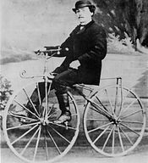
¡Hola chicas y chicos!
¡Hoy seguiremos conociendo los medios de transportes! Crearemos nuestro propias ruedas de bicicleta pero bordadas, nos ayudará a ejercitar la motrocidad fina. Así que bienvenidos/as a esta clase de medios de transporte históricos.
Tipos de bicicletas
Actividad
Me gusta

Slide 3
Bicicletas:

Slide 4
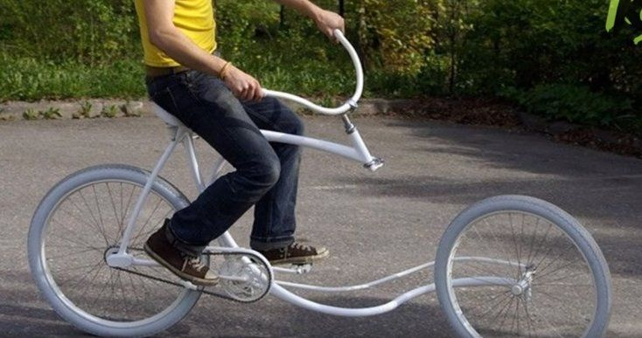
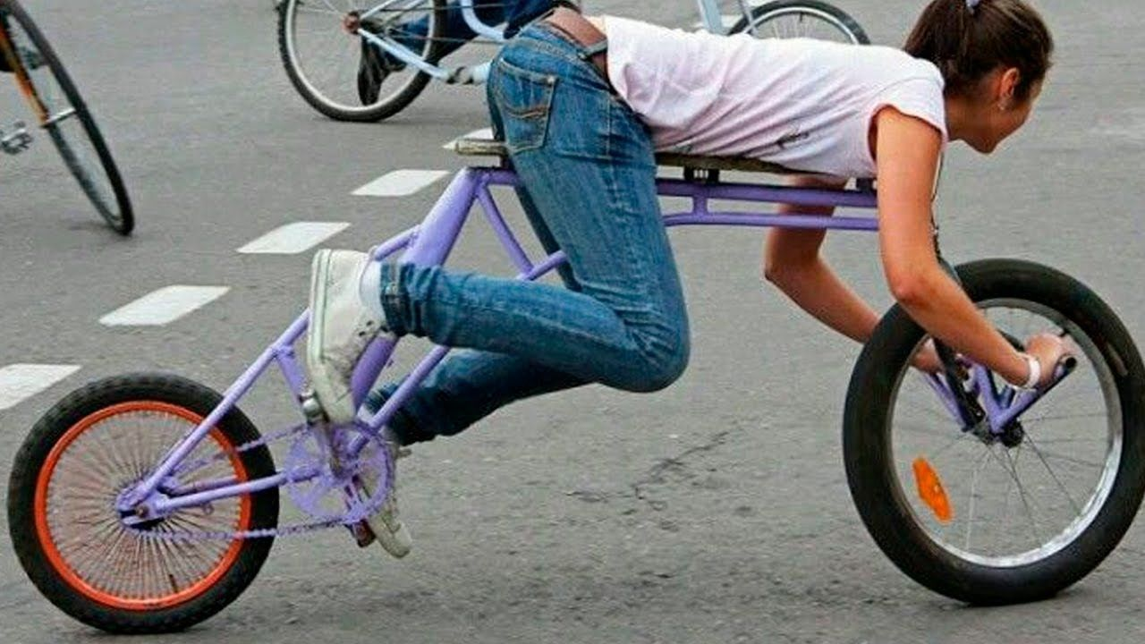
Actividad:
Primero debemos poseer la plantilla que se encuentra en la diapositiva final, dibujada en un trozo de tela.
Después, los niños y niñas deberán tomar su aguja e hilo o lana.
Tercero, deberán re marcar los rayos de las ruedas con la aguja.
Y finalizaremos con los rayos de las ruedas todas bordadas.

Slide 5
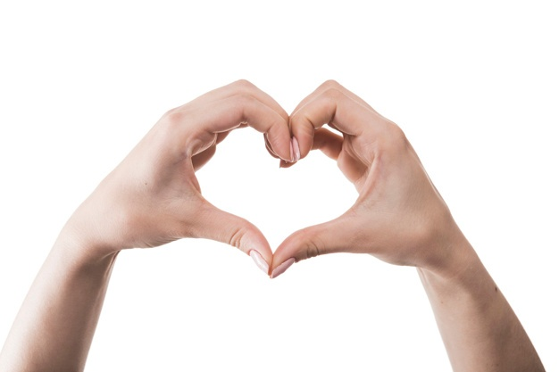
Ahora califiquemos con un “me gusta” “Me encanta ” o “me aburre”
¿Cómo se llama las partes de la bicicleta que trabajamos hoy?
¿Qué color elegiste para las ruedas?
¿Te gustó el resultado final? ¿Por qué?
¡Muchas felicidades!

